Slide 1

泰偉電子股份有限公司
營運與展望報告
代號：3064
112年12月

Slide 2
公開聲明與預估事項提醒
本簡報所提供之公司營運與策略相關資訊，並不作為股東及投資人之投資建議。
本簡報內容所提及公司對未來營運之預測與看法，主要以目前市場已知或可得之資訊、數據為參考依據。
本簡報資料包括對公司未來營運之預估說明，該預估存在實現之風險及不確定性，實際結果與預估可能有若干程度之差異。

Slide 3
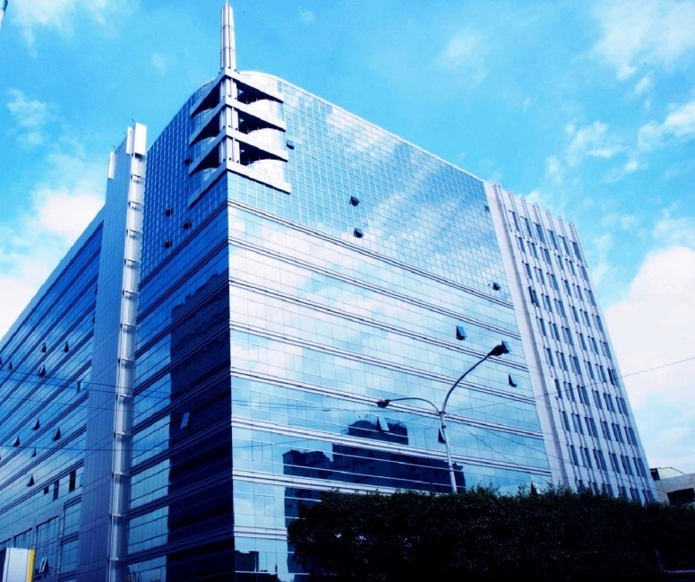
公司簡介
公司設立 89年08月02日 (2000/08/02)
公司型態 股份有限公司
公開發行 91年06月06日公開發行
92年05月29日興櫃
93年06月09日上櫃 代號：3064
員工人數 94人(112/11)
116人(111/11)
123人(110/11)

Slide 4
企業架構
新北市
泰偉電子
股份有限公司
98.68 %
金門
100 %
多明尼加
100 %
香港
泰偉開發顧問
股份有限公司
Astro Gaming
Dominican corp
香港娛樂科技有限公司
100 %
北京
龍彩科技(北京)有限公司

Slide 5
技術領域
視訊直播技術與系統
VLT 跨區管理系統
App 遊戲製作
網路博弈平台與管理系統
虛擬幣網娛樂城運營系統
軟體系統、2D、3D美術設計
網路遊戲、 2D、3D遊戲引擎
企劃設計創意及各項週邊元件

Slide 6
研發重點與成果
轉型研發所有網路博弈相關之系統、真人視訊遊戲及直播彩票機等各類相關產品及技術。
歷時多年研發並經數千項的檢測與審查，本公司於105年度獲得義大利政府視頻彩票(VLT)系統國家認證，成為全球第8家，亞洲唯一獲得此國際上最先進之歐盟視頻彩票系統的認證。
目前與義大利第二大VLT特許彩票發行商SISAL在義大利跟摩洛哥進行提供軟硬體、系統與遊戲的合作。
培訓研發網路相關IT技術及機房建置。

Slide 7
經營範圍
真人視訊直播發牌與系統
視訊直播浮球機及系統
博弈類電子遊戲及軟體
即開型賽事視頻彩票機
彩票管理系統合作
有獎娛樂遊戲合作
賭場管理系統

Slide 8
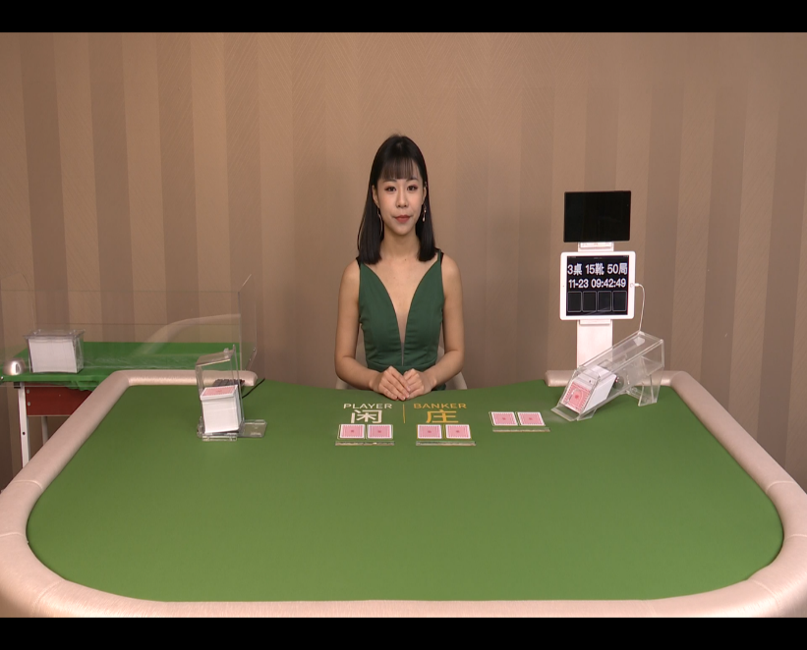
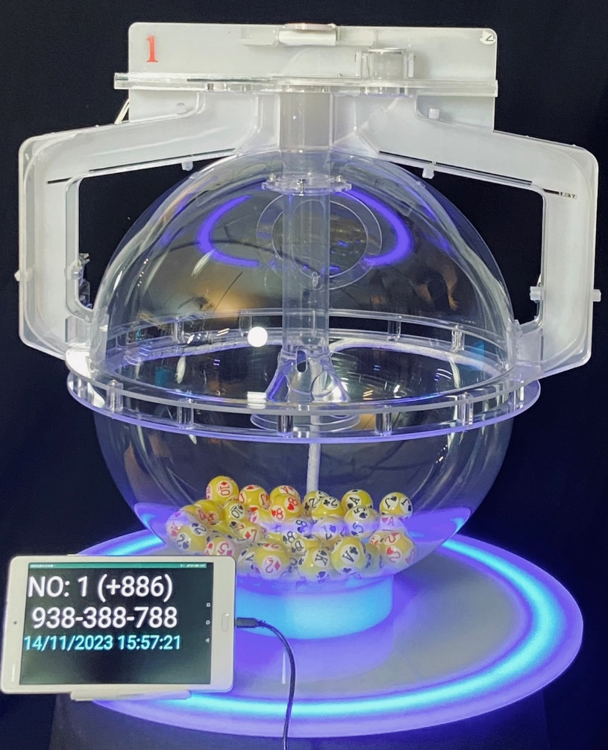
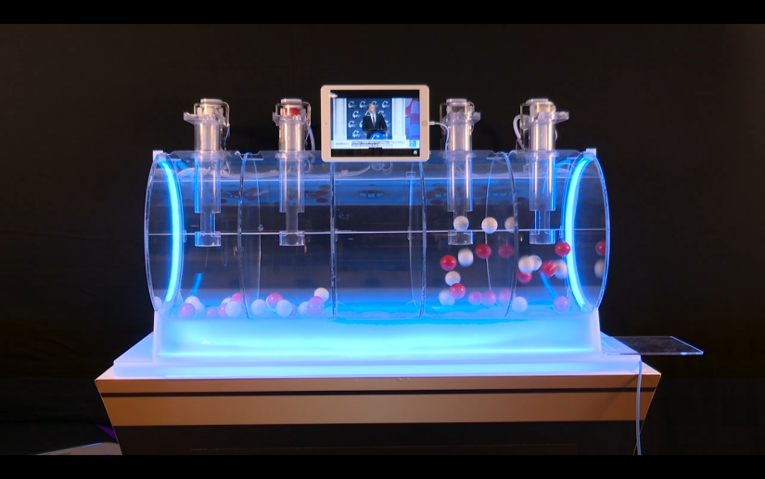
視訊直播浮球機及真人視訊直播發牌

Slide 9

























博弈類電子遊戲

Slide 10
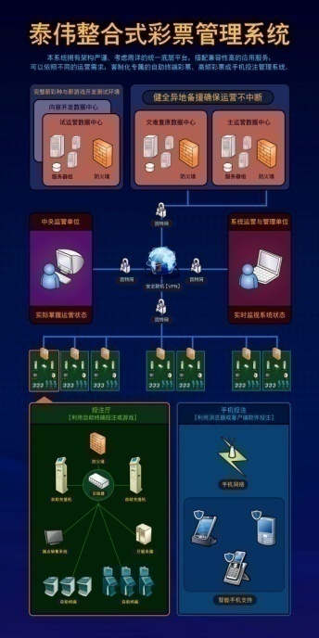
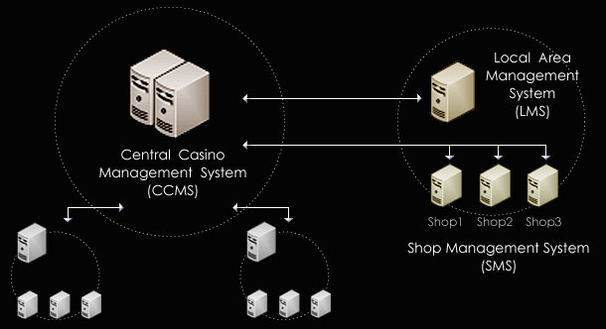
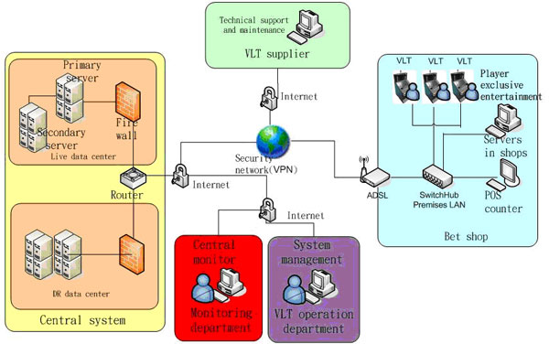
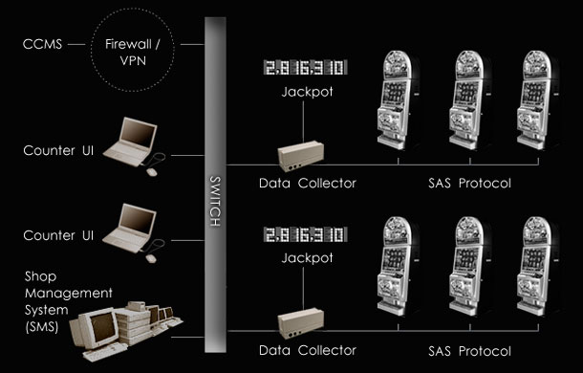
系統研發
彩票系統
VLT系統
CMS系統

Slide 11
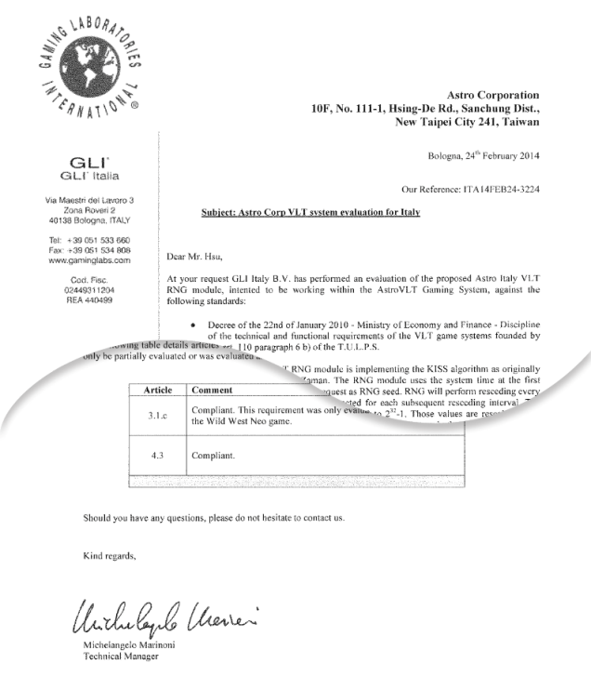
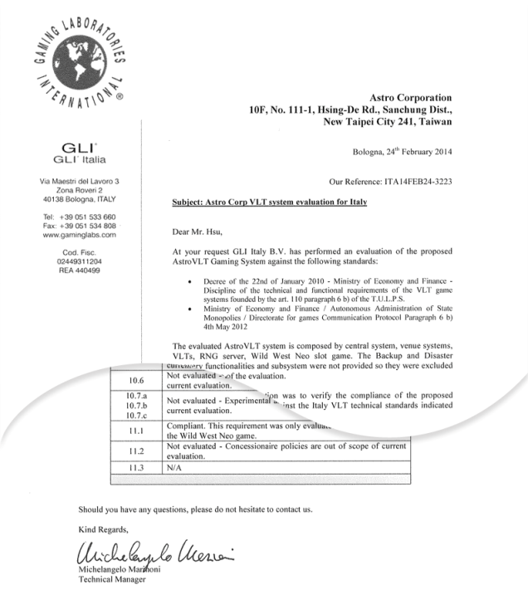
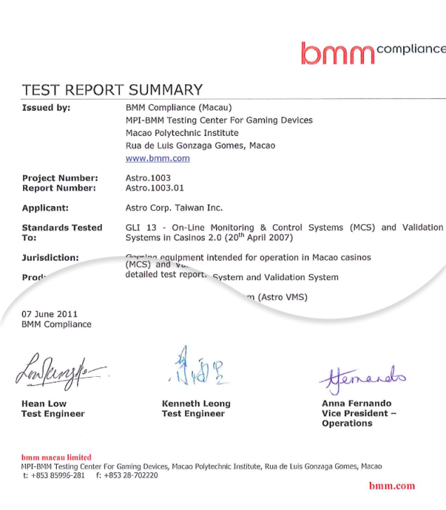
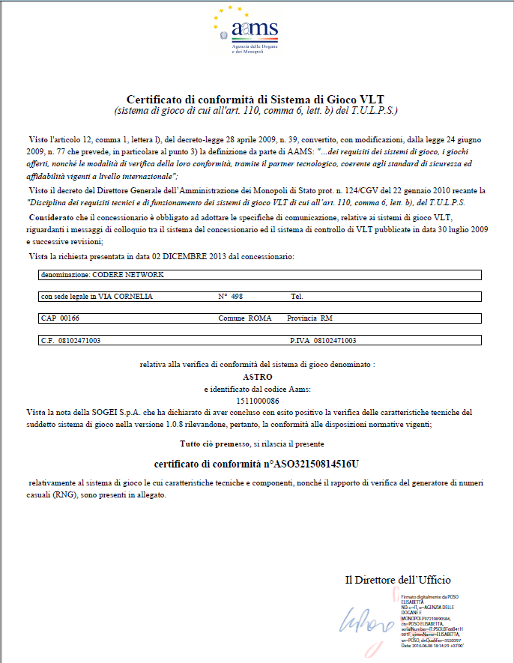
獲得義大利及澳門認證

Slide 12
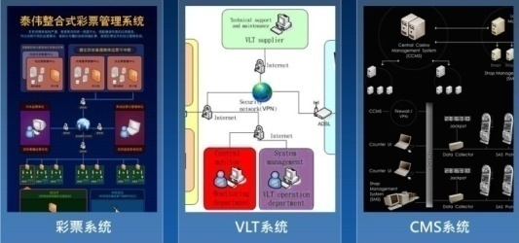

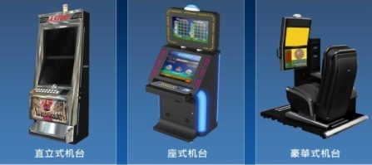
系統
遊戲
機台
本公司的研發涵蓋一般娛樂性及博弈類遊戲所需之技術，為垂直整合完整的專業博弈遊戲暨網路平台公司。

Slide 13
112年Q3合併資產負債表
泰偉電子股份有限公司及其子公司
合併資產負債表
單位：新台幣仟元
 | 112年 | 111年
 | 9月30日 | 9月30日
現金及約當現金 | 50,531 | 75,471
透過損益按公允價值衡量之金融資產-流動 | 5,588 | 5,771
按攤銷後成本衡量之金融資產-流動 | 29,007 | 47,580
應收帳款及其他應收款 | 26,638 | 29,217
存貨 | 2,533 | 3,931
其他流動資產 | 15,095 | 14,872
透過損益按公允價值衡量之金融資產-非流動 | 18,467 | 14,809
不動產、廠房及設備 | 212,289 | 221,176
其他非流動資產 | 20,736 | 34,617
資產總額 | 380,884 | 447,444
合約負債-流動 | 14,180 | 14,194
應付票據及帳款、其他應付款 | 69,914 | 22,695
其他流動負債 | 171,257 | 6,242
長期借款 | 11,210 | 180,000
長期應付票據及款項 | 0 | 52,900
其他非流動負債 | 3,167 | 8,970
負債總額 | 269,728 | 285,001
股本 | 433,715 | 433,715
資本公積 | 774 | 774
保留盈餘 | (338,040) | (306,265)
其他權益 | 6,810 | 19,433
非控制股權 | 7,897 | 14,786
權益總計 | 111,156 | 162,443
負債及權益總計 | 380,884 | 447,444

Slide 14
112年Q3合併綜合損益表

Slide 15
未來經營方針1
積極開拓網路市場
以國際博弈市場20年的經驗與技術為基礎，我們將針對過往的國際客戶有轉型或增加網路化業務的需求，提供泰偉既有的網路博弈平台系統，以拓展我們在國際上的業務。
現有電子遊戲產品已轉型至網路，近年研發包括真人視訊直播發牌、視訊直播彩票等產品，視訊源銷售至東南亞、歐美各國。
與SISAL取得獨家摩洛哥國家電子即開彩票的合作，已完成系統開發，待摩洛哥政府完成審查。

Slide 16
未來經營方針2
開拓網路合作行銷平台
研發於官方Line上推出「叫叫我」便民服務，該產品旨在整合餐廳或是醫療場所的叫號系統，提供查詢及通知即將到號之功能，同時提供更多熱門商家資訊、線上點餐/外帶/預約等功能，藉以提高用戶數，以利大數據分析，落實精準行銷，進而提供商家更有效的通路推廣與行銷資源。
研發於手機APP及PC瀏覽器上推出「遊戲共創平台」，該產品具有遊戲商店、遊戲論壇、開發者服務三大功能。旨在顛覆傳統遊戲產業格局，為中小型遊戲開發者提供先進的手機遊戲開發技術，讓平台可以提供多樣遊戲類型，滿足各種遊戲愛好者的需求，藉以提高競爭力。

Slide 17
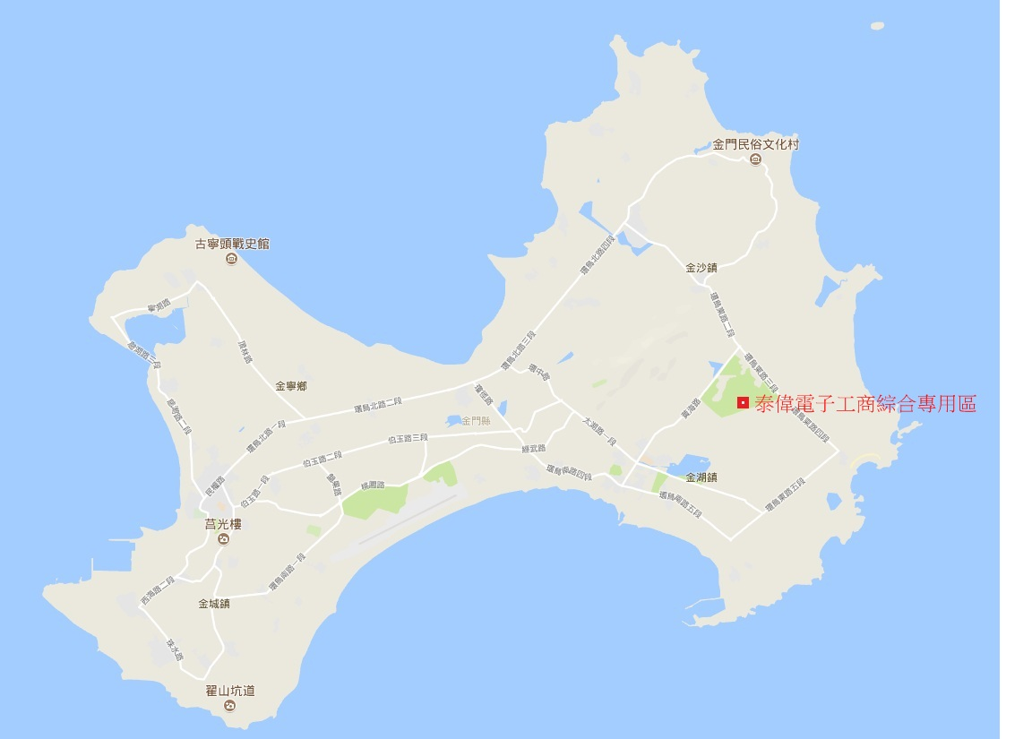
未來經營方針3
積極進行泰偉金門工商綜合區開發計畫
泰偉在金門工商綜
合區的土地，可開
發面積達8公頃，
為金門目前唯一可
開發之大面積工商
用地。

Slide 18
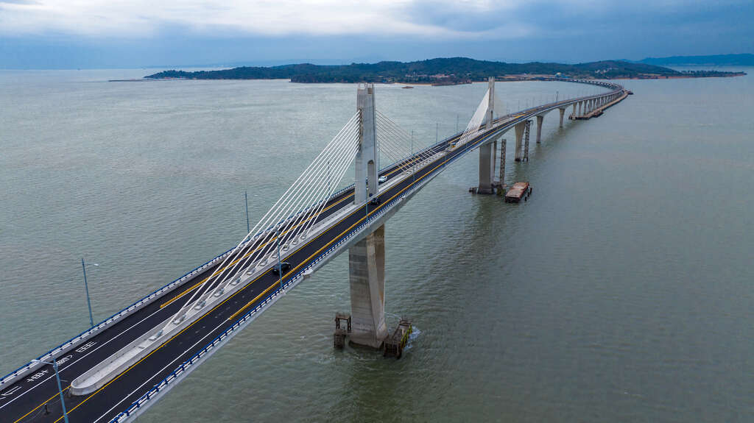
積極籌備泰偉金門工商綜合區開發計畫
金門大橋為國內規模最大的跨海
大橋其連接大、小金門，全長約
5.4公里，歷經10年興建，於111
年10月30日開放通車，藉由大小
金門路網之串聯，有效促進金門
地區觀光及經濟發展，成為觀光
熱門新景點和金門新地標。
為配合調整計畫內容，已申請變更延長開發期程，並於111年11月已召開公開展覽說明會，112年度已進入都委會專案小組會議。
都市計畫已進行送件，預計明年完成都市設計審議及取得建築執照為未來重要業務。

Slide 19
敬請指教
Q&A

